Slide 1
Institute for Nuclear Problems of Belarusian State University
Prototype of a GEM detector with a metallized PET membrane as a Frisch grid
Zur Ilya Alexandrovich
Junior Researcher, INP BSU
zur.ilya01@gmail.com
Shmanai Yahor Evgenievich
Junior Researcher, INP BSU
"The Actual Problems of Microworld Physics"
Notes:
Здравствуйте уважаемые участники конференции! Меня зовут Зур Илья Александрович, я младший научный сотрудник лаборатории физики перспективных материалов НИИ ЯП БГУ. Вашему вниманию предлагается доклад по результатам тестирования прототипа GEM-детектора с металлизированной мембраной в качестве сетки Фриша. (Исследования выполнялись в НИИ ЯП БГУ (финансирование ОИЯИ)).

Slide 2
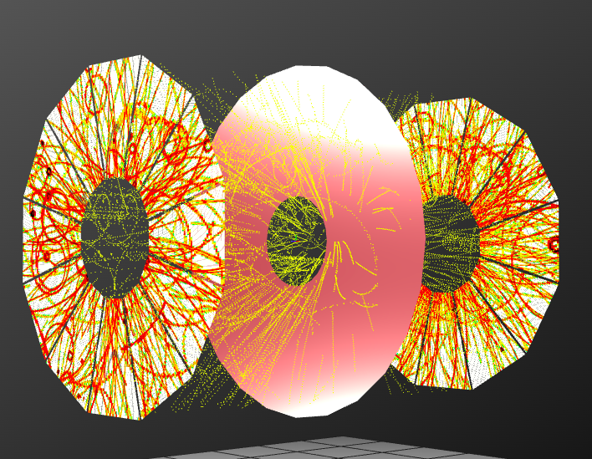
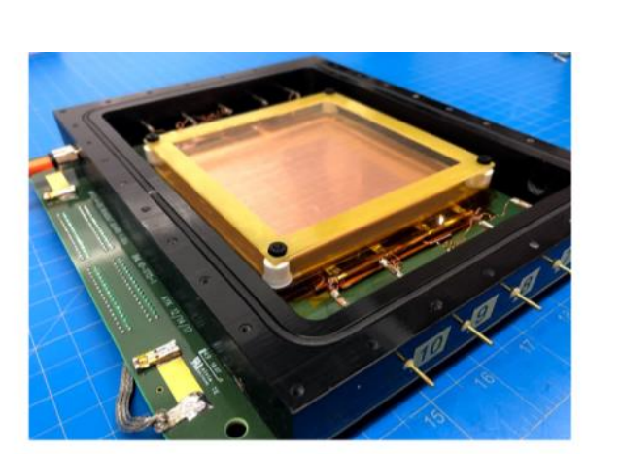
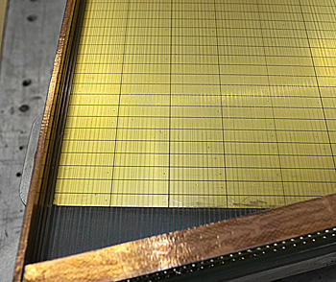
TPC. GEM-детекторы
GEM-детектор – представитель газоразрядных детекторов ионизирующего излучения; применяется для регистрации заряженных адронов и фотонов.
Основные характеристики GEM-детектора:
пространственное разрешение ≈ 30…50 мкм;
временное разрешение ≈ 10 нс;
коэффициент усиления 10^{4…5};
энергетическое разрешение от 18 до 25%.
Треки в TPC
Проволочный детектор
GEM детектор
Notes:
В настоящее время для регистрации треков заряженных частиц, дрейфующих в ТРС используются проволочные пропорциональные камеры, располагающиеся в торцах объёма ТРС. В рамках модернизации планируется переход к более совершенным детекторам газоразрядного типа – GEM-детекторам.

Slide 3
Выход ионов в TPC
Торец
$$\vec{E}$$
Майларовый электрод
hv
?
$${ Ar}^{+}$$
Ar
Ar
$${ Ar}^{+}$$
$${ Ar}^{+}$$
e
e
$${ Ar}^{+}$$
$${ Ar}^{+}$$
$${ Ar}^{+}$$
$$∆φ=4πρ$$
Две основные проблемы:
Нежелательная рекомбинация электронов, дрейфующих в объёме ТРС с ионами, образовавшимися при усилении в GEM;
Создание электрического поля от облака ионов.
Notes:
Когда в активной области происходит столкновение пучков – в объём ТРС вылетают продукты реакции и создают электрон-ионные пары из атомов газовой смеси. Электроны дрейфуют к торцам в электрическом поле. Для простоты схематического изображения магнитное поле не показывается. После умножения в пропорциональных камерах в объём ТРС попадают положительно заряженные ионы аргона. На встречу им уже могут дрейфовать электроны от другого события. Таким образом можно обозначить две проблемы:
1. Нежелательная рекомбинация электронов, дрейфующих в объёме ТРС с ионами, образовавшимися при усилении в GEM;
2. Создание электрического поля от облака ионов.

Slide 4
4/21
Мотивация
Актуальность:
Управление передачей первичной ионизации из дрейфового зазора TPC к усилительному элементу (MWPC, GEM …) и захватом ионов, дрейфующих из усилительной области в дрейфовый промежуток (модификация элемента GATE для TPC).
Цели:
измерить коэффициент электронной прозрачности мембраны;
улучшить энергетическое разрешения GEM-детекторов.
Задачи:
установить диапазон рабочих напряжений прототипа GEM-детектора с сеткой Фриша из металлизированной мембраны;
получить зависимость электронной прозрачности от электрического поля;
определить оптимальное для улучшения параметров индукционного сигнала геометрическое расположение мембраны.

Slide 5
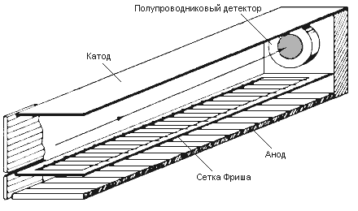
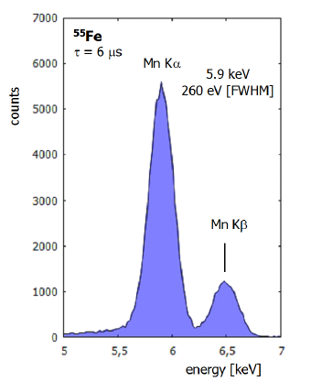
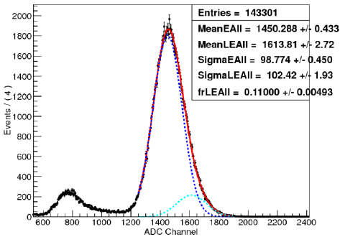
Сетка Фриша
Сетка Фриша – сеточный или проволочный электрод, который служит для отсечения индукционных сигналов от нежелательных носителей заряда.
Собираемый на аноде заряд определяется только электронами, движущимися между сеткой Фриша и анодом.
Схема детектора с сеткой Фриша
Спектр ⁵⁵Fe от GEM-детектора
http://nuclphys.sinp.msu.ru/experiment/methods/ident.htm#:~:text=сетка Фриша
Спектр ⁵⁵Fe от кремниевого детектора
https://www.researchgate.net/publication/233846793_The_Reconstruction_Algorithm_Study_of_2D_Interpolating_Resistive_ReadoutStructure/figures?lo=1
https://www.researchgate.net/publication/273473349_High-Resolution_X-Ray_Spectroscopy_with_Multi-Element_HPGe-_and_SiLi-Detectors_and_CUBE_Preamplifiers/figures?lo=1&utm_source=google&utm_medium=organic
Гипотеза исследования: использование металлизированной трековой мембраны в качестве сетки Фриша улучшит энергетическое разрешение GEM-детекторов.
Notes:
Мы предполагаем, что посредствои применения сетки Фриша будет возможно улучшить энергетическое разрешение GEM-детектора. Сетка Фриша представляет собой элемент детекторов ионизирующего излучения и предназначена для экранирования индукционных сигналов от нежелательных носителей заряда (электронов и ионов). Идеальным результатом являлось бы энергетическое разрешение, близкое к полупроводниковому детектору (чтобы лучше разделить линии).

Slide 6
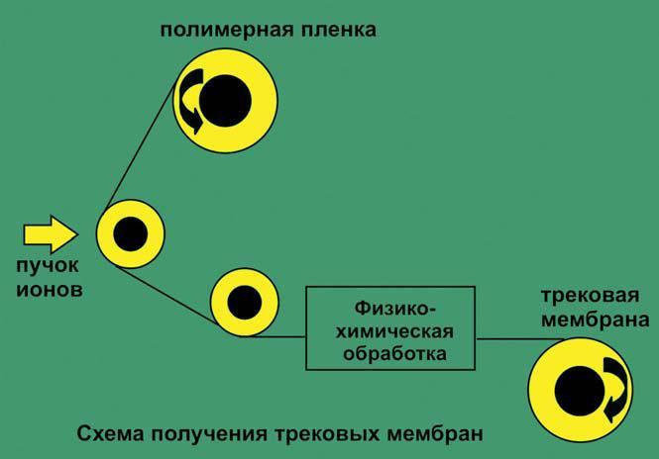
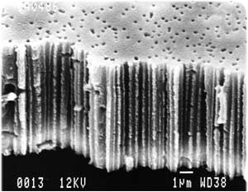
Трековая (ядерная) мембрана
Трековая (ядерная) мембрана – плёнка из ПЭТФ, перфорация которой достигается путём ионного облучения и последующего химического травления латентных треков.
Для создания пор плёнку ПЭТФ будущей мембраны облучают ионами криптона с энергиями от 1 МэВ/нук
СЭМ-изображения поперечного сечения и поверхности трековой мембраны
Гистограмма распределения пор по диаметрам и
СЭМ-изображение бактерий на поверхности ТМ
Notes:
В качестве сетки Фриша предлагается использовать металлизированну трековую мембрану. Трековая (или ядерная) мембрана представлеет собой плёнки из полиэтилентерефталата, перфорация которой является следствием облучения исходной плёнки высокоэнергетичными ионами криптона с последующим химическим травлением. В зависимости от режимов облучения и травления диаметр отверстий может варьироваться в диапазоне от нескольких нанометров до микрометров. Мы использовали доступные образцы со средним диаметром отверстий порядка 3 мкм. Наиболее часто ТМ применяют в фильтрах для жидкостей (СЭМ изображение в правом нижнем углу). Трековые мембраны предоставлены нам ЛЯР (лабораторией ядерных реакций).

Slide 7
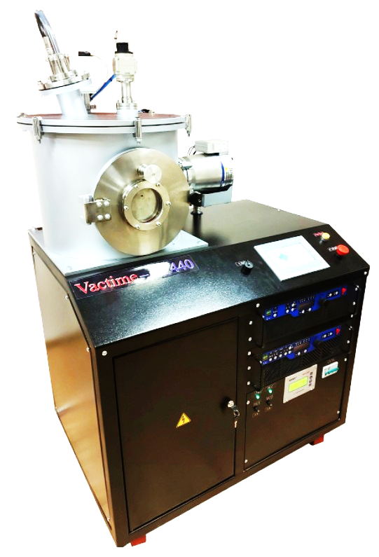
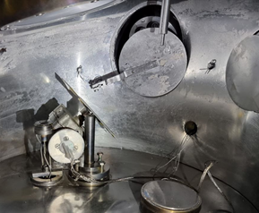
7/21
Металлизация трековых мембран
Двусторонняя металлизация поверхностей трековых мембран производилась на установке Vactime M 440 методом магнетронного распыления хрома.
ионный источник
Условия металлизации мембран
Давление аргона в камере, Па | 0,1
Длительность напыления, с | 180 (эквивалент 150 нм)
Угол, град | 45
Вращение образцов | есть
Температура подложкодержателя, К | 323
Катодное напряжение, В и ток, А | 450 и 3
мишень
подложко-держатель
Установка Vactime M 440
Распределение хрома вдоль поперечного сечения мембраны
Notes:
Для использования ТМ в качестве сетки Фриша была произведена их двусторонняя металлизация. Металлизация мембран производилась атомами хрома магнетронным распылением на установке Vactime M 440 в лаборатории ЛФПМ НИИ ЯП БГУ. Технологические режимы процесса напыления представлены в таблице. Важно отметить факт, что удалось подобрать такие условия напыления, при которых атомы хрома не проникали в отверстия глубже чем на 4 мкм, то есть не металлизация не приводит к увеличению электропроводности плёнки.

Slide 8
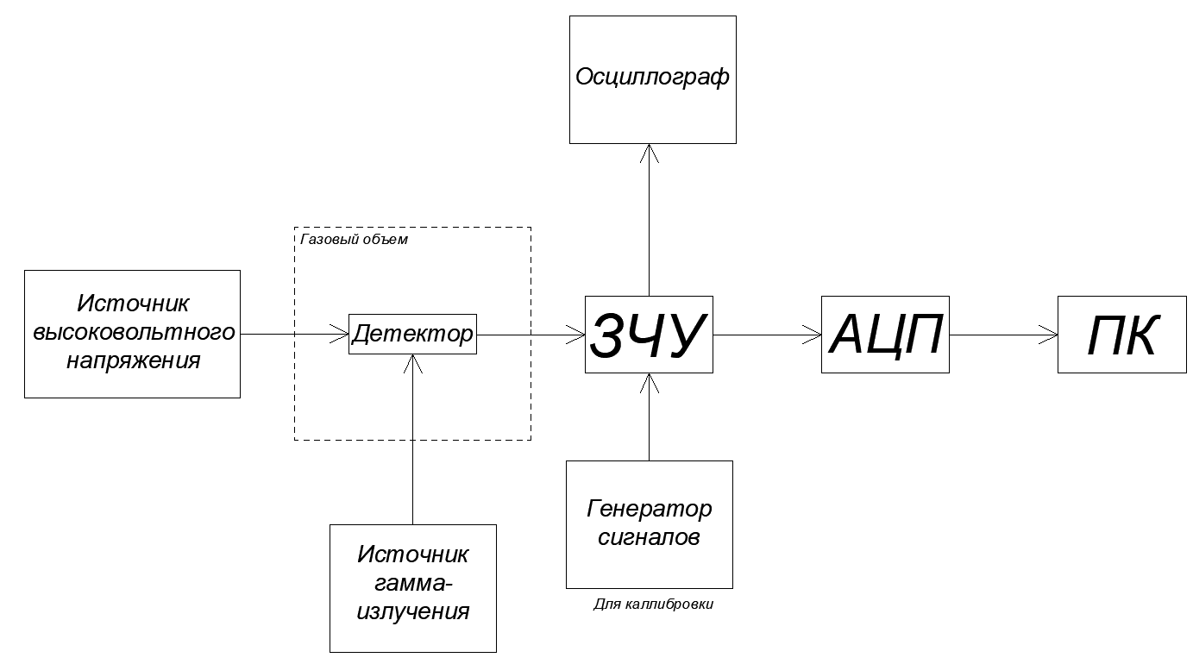
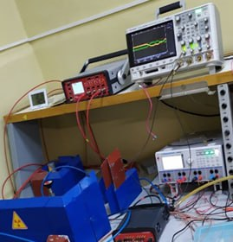
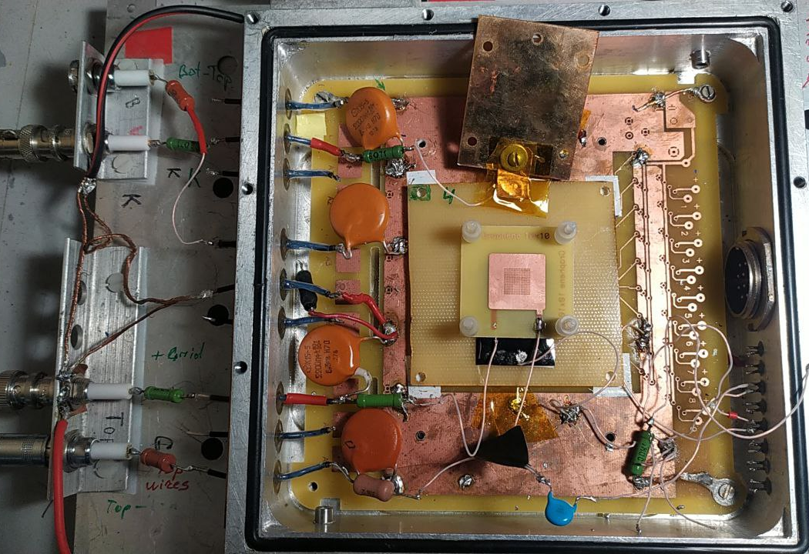
Стенд для тестирования прототипов GEM-детекторов
Схема стенда для тестирования детекторов
Фото стенда для тестирования детекторов
Фото камеры для тестирования детекторов
Notes:
Стенд для тестирования прототипа детекторов состоит из источника высокого напряжения, источника рентгеновских фотонов, генератора сигналов и осциллографа, зарядочувствиельного усилителя и АЦП с компьюетром. Прототип помещается в герметичноую камеру и тестируется при непрервыной циркуляции смеси Ar--CO2.
Блок схема для тестирования GEM-детекторов состоит из самого детектора, который находится внутри газового объема Ar--CO2, При помощи высоковольтного источника напряжения подаем потенциалы на обкладки детектора.
Выходы для считывания подключаются на зарядочувствительный усилитель и после на осциллографф. Для дальнейшей цифровой записи спектров используется QDC-АЦП и Персональный компьютер

Slide 9
9/21
Прототип GEM-детектора с мембраной
RCR-фильтр
Мембрана
Спейсеры на 6 мм
Катод
GEM
Мембрана
DLC
Исследованные конфигурации: {2/4,3/3,4/2} мм
2/4:
2- расстояние от мембраны до нижнего электрода GEM;
4- расстояние от мембраны до считывающего электрода.
Прототип GEM-детектора с мембраной
Notes:
На рисунке представлена фотография прототипа GEM-детектора, который состоит из катода (лавсановая металлизированная пленка с одной стороны), усилительного элемента – GEM (перфорированный усилительный элемент), коллектороного анода – резистивное DLC-покрытием. Роль сетки Фриша выполняла металлизированная мембрана, которая располагалась в объёме между DLC-анодом и нижней обкладкой GEM.
Для создания планарного и однородного электрического поля мембрана закреплялась в рамку, которая обеспечиала равномерное натяжение мембраны. Электрический контакт мембраны осуществлялся с помощью токопроводящего клея. Пространственное расположение мембраны регулировалось с помощью спейсеров на 6 мм.

Slide 10
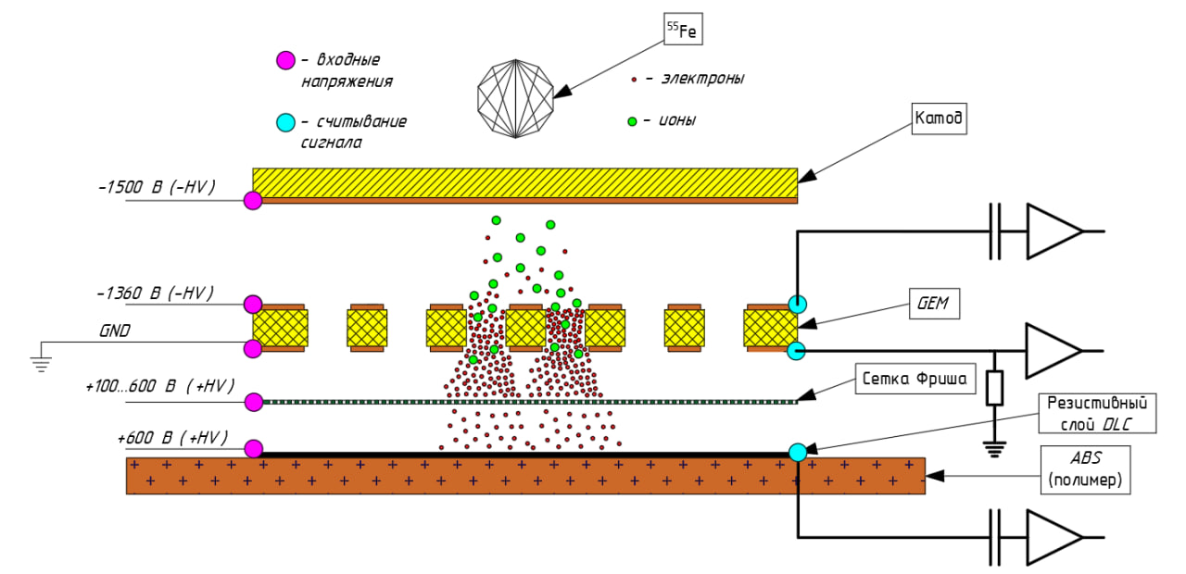
10/21
Схема эксперимента. Описание работы прототипа GEM-детекторов
Необходимое условие: электронная прозрачность мембраны!
изменяется напряжение на GEM;
изменяется напряжение на мембране;
изменяется пространственное положение мембраны.
записываются сигналы и спектры сигналов с GEM и DLC;
записываются токи с мембраны и DLC.
500 нс
Принципиальная схема работы GEM-детектора
Notes:
Необходимым условием для использования трековых мембран в качестве ионных уловителей – ненулевая электронная прозрачность. Для измерения коэффициента электронной прозрачности необходим несфокусированный поток низкоэнергетичных электронов, источником которых является усилительный элемент GEM-детектора. Мембрана располагалась в индукционном промежутке, в ходе экспериментов изменялось её пространственное расположение и напряжение на ней. Индукционные сигналы и их спектры записывались с электродов ГЕМ и ДЛС.

Slide 11
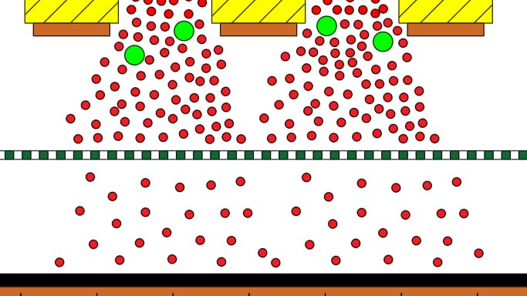
11/21
Коэффициент прозрачности металлизированной мембраны
Коэффициент электронной прозрачности η показывает долю электронов лавины после усиления в GEM, преодолевших мембрану и определяется как:
Q_{лавины}
Q_{утечки}
$$\text{η}\text{=}\frac{I_{DLC}}{I_{membr}+I_{DLC}}∙100\%$$
Q_{индукции}
Q_{лавины} = Q_{утечки} + Q_{индукции}
Напряжение на мембране | Ток через мембрану $I_{membr},$мкА | Ток через DLC $I_{DLC}$, мкА | Коэффициент прозрачности η, %
100 | 0.030 | 0.005 | 14,3
200 | 0.030 | 0.010 | 25,0
300 | 0.025 | 0.010 | 28,6
400 | 0.025 | 0.010 | 28,6
500 | 0.035 | 0.015 | 30,0
600 | 0.035 | 0.015 | 30,0
Зависимость коэффициента электронной прозрачности η металлизированной мембраны от напряжения на мембране для конфигурации {3/3}
Зависимость электронных токов через мембрану и DLC от напряжения на мембране для конфигурации {3/3}
Notes:
Одной из наиболее важных характеристик металлизированной трековой мембраны является коэффициент электронной прозрачности, показывающий долю электронов лавины после усиления в GEM, преодолевших мембрану. Коэффициент можно оценить из отношения токов, протекающих через мембрану и полного тока (ток через мембрану + ток через DLC). Зависимость коэффициента электронной прозрачности от напряжения на мембране выходит на насыщение при напряжениях порядка 400-500В. При приложении электрического потенциала на мембрану, видимо, происходит частичная фокусировка потока электронов. При заземлении мембраны электроны через неё не проходят

Slide 12
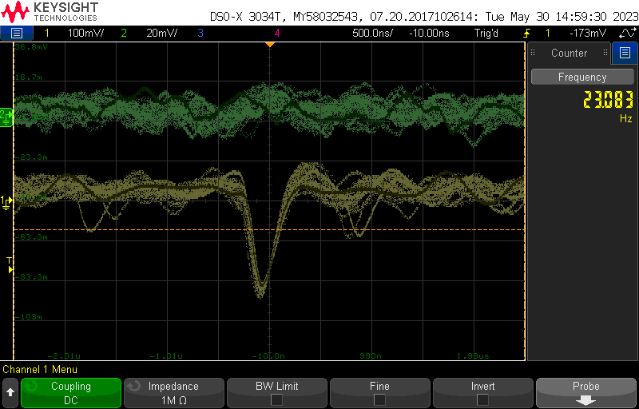
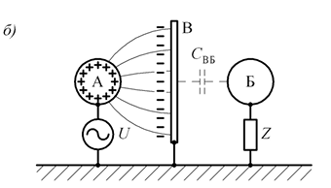
12/21
Индукционные сигналы. Заземлённая мембрана
DLC
Напряжения на катоде, TOP и DOWN GEM смешаются на -600 В. Мембрана заземляется;
Напряжения на элементах детектора: {-1840, -1680…1740, -400, 0, 10} В;
Сигнал (зелёный) считывается с DLC и при заземлённой мембране сигнал отсутствует.
мембрана
+ ионы
DLC
TOP-GEM
Осциллограммы сигналов с TOP-GEM и DLC прототипа GEM-детектора с заземленной мембраной (при положении мембраны 3/3)
Вывод: реализуется схема полной экранировки с заземлённым электродом.
Notes:
Для заземления мембраны все напряжения на электродах смещаются на 600В. В левой части слайда представлены осциллограммы индукционных сигналов, считываемых с верхней обкладки TOP-GEM (жёлтый сигнал) и коллекторного электрода DLC (зелёный сигнал).
При заземлении мембраны сигнал на DLC отсутствует – есть только шумы. Сигнал на обкладке GEM почти не изменился и устойчивый. Следовательно, происходит полное экранирование сигнала от ионов и блокировка электронного потока через мембрану.

Slide 13
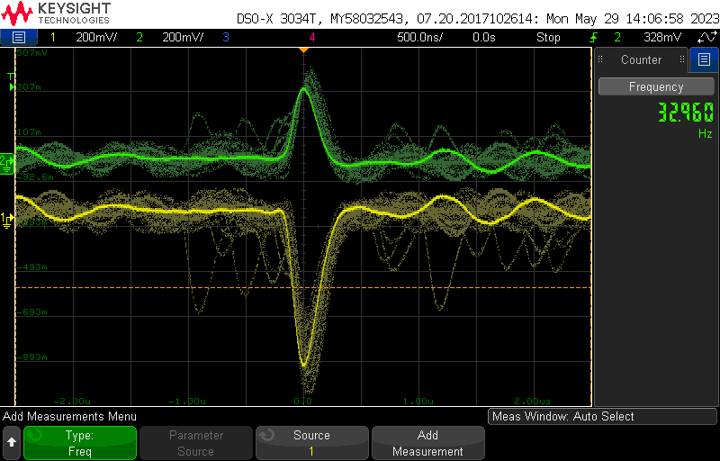
13/21
Индукционные сигналы. Напряжение на мембране
DLC
Зависимость отношения амплитуд сигналов от напряжения на мембране
Напряжение на мембране | Отношение амплитуд сигналов DLC/GEM
100 | 0.49
300 | 0.41
600 | 0.42
На мембрану подавалось постоянное напряжение U
$$\left\{\begin{aligned}μ=4,3∙{10}^{−2}{ м}^{2}/\left(В∙с\right) \\ E=\frac{U}{d}=0,66 кВ/см\end{aligned}\right.$$
$$T_{sig}≈460 нс$$
TOP-GEM
Вывод: мембрана пропускает образовавшиеся после усиления в GEM электроны к DLC.
Осциллограммы индукционных сигналов с TOP-GEM и DLC прототипа GEM-детектора с мембраной при положении мембраны 3/3
Электронная прозрачность будет измеряться в дальнейших исследованиях.
Notes:
При приложении напряжения к мембране происходит частичная фокусировка электронов и часть из них попадают в индукционный промежуток между мембраной и DLC. На электроде DLC появляется индукционный сигнал. Сигнал на DLC ослабляется на 50-60% относительно сигнала на обкладке GEM (при напряжении на мембране 100-600В). Происходит полное экранирование сигнала от ионов и частичное пропускание электронов в индукционный промежуток. Считая поле плоским и однородным, можно оценить время пролёта электронов, которое по оценкам приблизительно равно 460 нс.

Slide 14
14/21
Рабочая точка прототипа GEM-детектора с мембраной
При приложении к мембране потенциала часть электронной лавины из GEM проходит через мембрану и создаёт на DLC короткий (≈500нс) положительный сигнал.
DLC
r² ≈ 0,98
Пример спектра сигнала с DLC при фиксированном напряжения на мембране U_{mem}
Зависимость центра тяжести спектра сигнала с DLC X_{c} от напряжения на мембране U_{mem}
Notes:
На слайде представлен репрезентативный энергетический спектр от источника ⁵⁵Fe, полученный на исследуемом прототипе. Для корректной деконволюции спектры на подспектры, было использовано положение о том, что площадь каждого подспектра пропорциональна вероятности излучения фотонов с 5,9 и 6,4 кэВ. Из таких спектров определяются два параметра- центр тяжести (пик позиция пика) и FWHM (ширину на полувысоте). Видно, что зависимость коэффициента усиления может быть аппроксимирован логистической функцией с выходом на участок насыщения. Примечательно, что зависимость коэффициента электронной прозрачности коррелирует с коэффициентом усиления. Энергетическое разрешение прототипа при увеличении напряжения уменьшается, однако при этом увеличивается погрешность определения ширины.

Slide 15
15/21
Спектры сигнала с DLC при добавлении мембраны
Нормированные на максимум спектры индукционного сигнала для различного положения мембраны: {2/4, 3/3, 4/2, none}
Зависимость центра тяжести X_{c} и ширины w фото-пика от расстояния между мембраной и нижней обкладкой GEM
Notes:
В левой части слайда представлено семейство спектров, полученных при различных положениях трековой мембраны. Видно, что чем ближе мембрана к коллекторному электроду – тем уже спектр и пик позиция стремится в область меньших значений. Сначала может показаться, что конфигурация 2/4 оптимальна, однако…//переход на следующий слайд

Slide 16
16/21
Спектры при максимальном напряжении на GEM
Чем ближе мембрана к DLC – тем меньше объём в котором пролетают электроны –
тем меньше амплитуда и длительность сигнала
Зависимость коэффициента усиления прототипа GEM-детектора для различного положения мембраны: {2/4, 3/3, 4/2,0}
Нормированные на максимум спектры сигналов при напряжении U_{GEM} = 1380V для положения мембраны 3/3 и без мембраны
Вывод: мембрана пропускает часть образовавшихся после усиления в GEM электронов к DLC
Notes:
Однако коэффициент усиления для конфигурации 2/4 возрастает с напряжением гораздо медленнее, ем при других конфигурациях, кроме того, пробойные события в такой конфигурации происходят чаще всего. Понятным является то, что чем ближе мембрана к DLC – тем меньше объём в котором пролетают электроны – тем меньше амплитуда и длительность сигнала.
Если анализировать качественные параметры спектров – то из графика в правой части слайда видно, что при напряжении 1,38 кВ на элементе GEM (максимальном, после которого начинаются пробои) на конфигурация мембраны {3/3} спектр сужается и становится не таким зашумленным как спектр GEM-детектора без сетки.

Slide 17
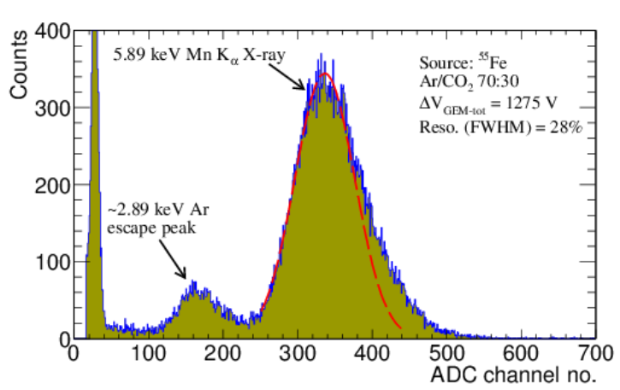
17/21
Энергетическое разрешение GEM-детектора с мембраной
Энергетическое разрешение R определяется как соотношение между энергией, которая необходима для разрешения двух близко расположенных энергетических уровней, и энергией, которую детектор может измерить.
$$R = \frac{2,335∙w}{2{∙X}_{c}}100\%$$
$$∆R = \sqrt{{\left(\frac{2,335∙∆w}{2{∙X}_{c}}\right)}^{2}+{\left(\frac{2,335∙w∙∆X_{c}}{2∙X_{c}^{2}}\right)}^{2}}∙100\%$$
Энергетическое разрешение R исследованного прототипа ≈ 13%
≈ 28%
Энергетическое разрешение прототипа GEM-детектора с мембраной при различном положении мембраны: {2/4, 3/3, 4/2, 0}
https://sci-hub.se/https://doi.org/10.1016/j.nima.2018.10.060
Notes:
Генеральная линия спекуляции: при приложении электрического потенциала к мембране происходит частичная фокусировка электронов, вылетающих из отверстий усилительного элемента. Наличие у мембраны не только «прямых» но и «косых» отверстий приводит к тому, что через мембрану проходит только часть электронов, которая пролетает через прямые отверстия, а на косых отверстиях электроны прилипают и уходят в цепь.

Slide 18
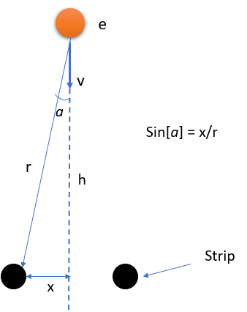
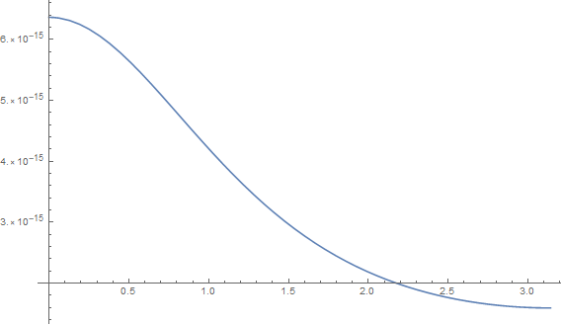
18/21
Энергетическое разрешение GEM-детектора с мембраной
Плотность индукционного тока j_{ind}: пропорциональна скалярному произведению вектора скорости u заряженной частицы и напряжённости электрического поля E:
$$\left\{\begin{aligned}j_{ind} \sim \left(\vec{u}∙\vec{E}\right) \\ j_{ind} \underset{→}{\hat{\vec{u},\vec{E}} →0}max\end{aligned}\right.$$
$$σt\left[x_,y_,z_,t_\right]=\frac{q}{2⁢Pi}∗\frac{z0−u∗t}{{\left(x^{2}+y^{2}+{\left(z0−u∗t\right)}^{2}\right)}^{3/2}}$$
Notes:
Генеральная линия спекуляции: при приложении электрического потенциала к мембране происходит частичная фокусировка электронов, вылетающих из отверстий усилительного элемента. Наличие у мембраны не только «прямых» но и «косых» отверстий приводит к тому, что через мембрану проходит только часть электронов, которая пролетает через прямые отверстия, а на косых отверстиях электроны прилипают и уходят в цепь.

Slide 19
19/21
Заключение
Коэффициент электронной прозрачности при оптимальных условиях ≈ 30%;
показана принципиальная возможность использования металлизированной ядерной мембраны в качестве сетки Фриша для GEM-детектора;
оптимальной является конфигурация, когда мембрана равноудалена от нижней металлизации GEM-детектора и DLC (конфигурация 3/3 мм);
при уменьшении коэффициента усиления на ≈10% энергетическое разрешение улучшается от 17% до 12%.

Slide 20
20/21
Продолжение исследований
Исследование влияния превалирующей ориентации направлений отверстий трековых мембран на коэффициент электронной прозрачности и энергетическое разрешение детектора;
исследование эффективности подавления потока ионов (IFB) из усилительной области GEM-детектора в дрейфовый объем прототипа;
создание физико-математической модели движения ионов и электронов в прототипе с мембраной.

Slide 21
21/21
Благодарности
Авторы исследования выражают глубокую признательность за плодотворные научные дискуссии и помощь в проведении экспериментов
Федотова Юлия Александровна – НИИ ЯП БГУ
Казимиров Никита Андреевич – НИИ ЯП БГУ
Мовчан Сергей Александрович – ЛФВЭ ОИЯИ
Апель Павел Юрьевич – ЛЯР ОИЯИ

Slide 22
22/23
Спасибо за внимание!

Slide 23
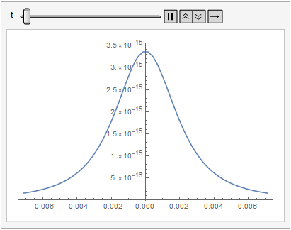
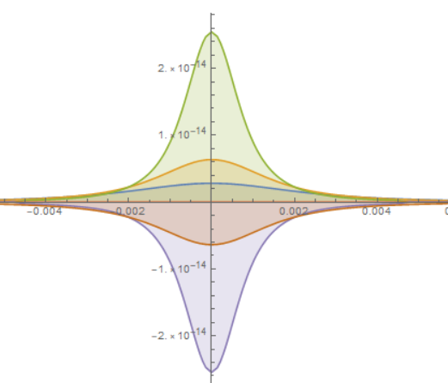
23/23
Плотность индукционного заряда от скорости электрона
Плотность индукционного тока j_{ind}: пропорциональна скалярному произведению вектора скорости u заряженной частицы и напряжённости электрического поля E:
$$σt\left[x_,y_,z_,t_\right]=\frac{q⁢\left(z0−t⁢u⁢Cos\left[f\right]\right)}{2⁢π⁢{\left(x^{2}+y^{2}+{\left(z0−t⁢u⁢Cos\left[f\right]\right)}^{2}\right)}^{3/2}}$$
Амплитуда сигнала (на самом деле плотности заряда) от угла между скоростью и полем
Одномерное сечение сигнала (на самом деле плотности заряда) в разные моменты времени
Notes:
Генеральная линия спекуляции: при приложении электрического потенциала к мембране происходит частичная фокусировка электронов, вылетаюхих из отверстий усилительного элемента. Наличие у мембраны не только «прямых» но и «косых» отверстий приводит к тому, что через мембрану проходит только часть электронов, которая пролетает через прямые отверстия, а на косых отверстиях электроны прилипают и уходят в цепь.

